Slide 1
Разрешенные (благоустроенные) места отдыха граждан у воды на территории Быховского района

Slide 2
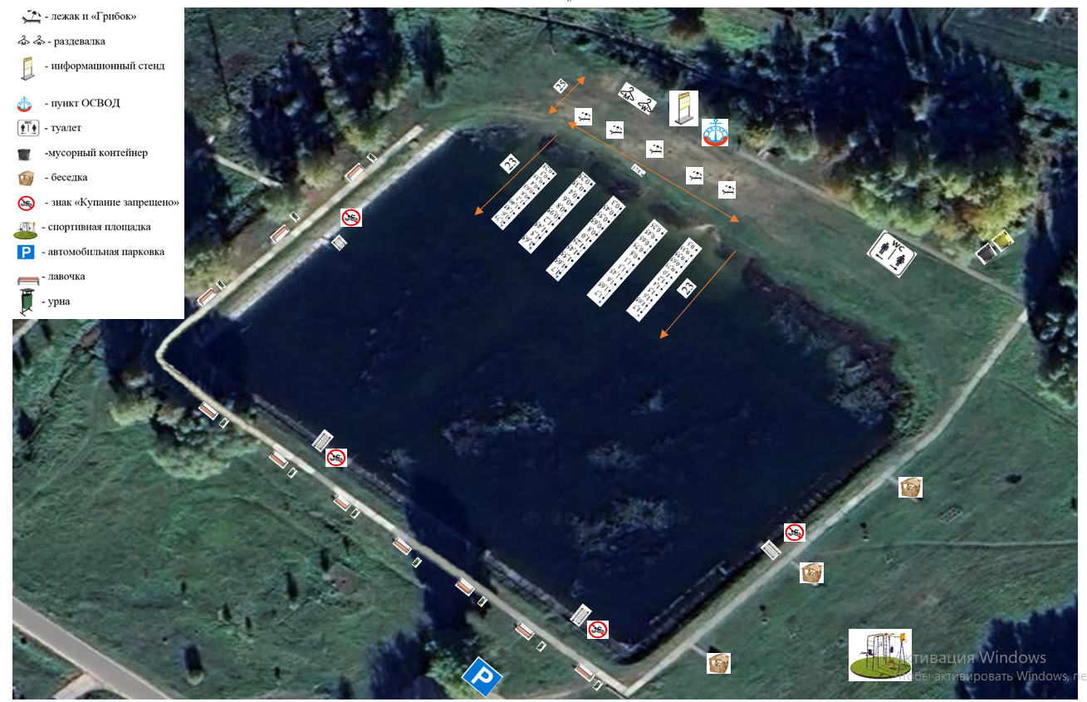
Пруд, расположенный по ул.Мелиораторов в г. Быхове (закреплено за Быховским УКП «Жилкомхоз»)

Slide 3
Описание имеющейся инфраструктуры пруда, расположенного по ул.Мелиораторов в г. Быхове
автомобильная парковка
контейнеры и урны для сбора отходов
спортивная площадка
общественный туалет
вагончик, предназначенный для хранения спасательного инвентаря и оборудования поста ОСВОД
пост ОСВОД
кабинки для переодевания
информационный стенд
лежаки
скамейки
теневые навесы (грибки)
беседки

Slide 4
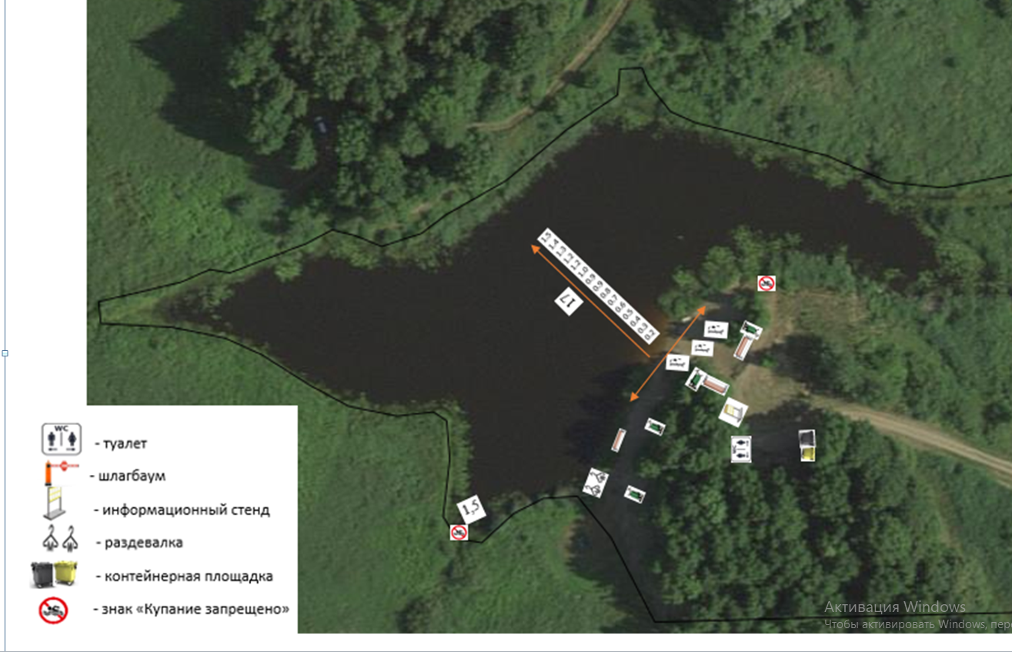
Озеро № 86, расположенное 3,1 км восточнее города Быхова (закреплено за Быховским УКП «Жилкомхоз»)

Slide 5
Описание имеющейся инфраструктуры Озера № 86
автомобильная парковка
контейнеры и урны для сбора отходов
общественный туалет
кабинки для переодевания
информационный стенд
лежаки
скамейки

Slide 6
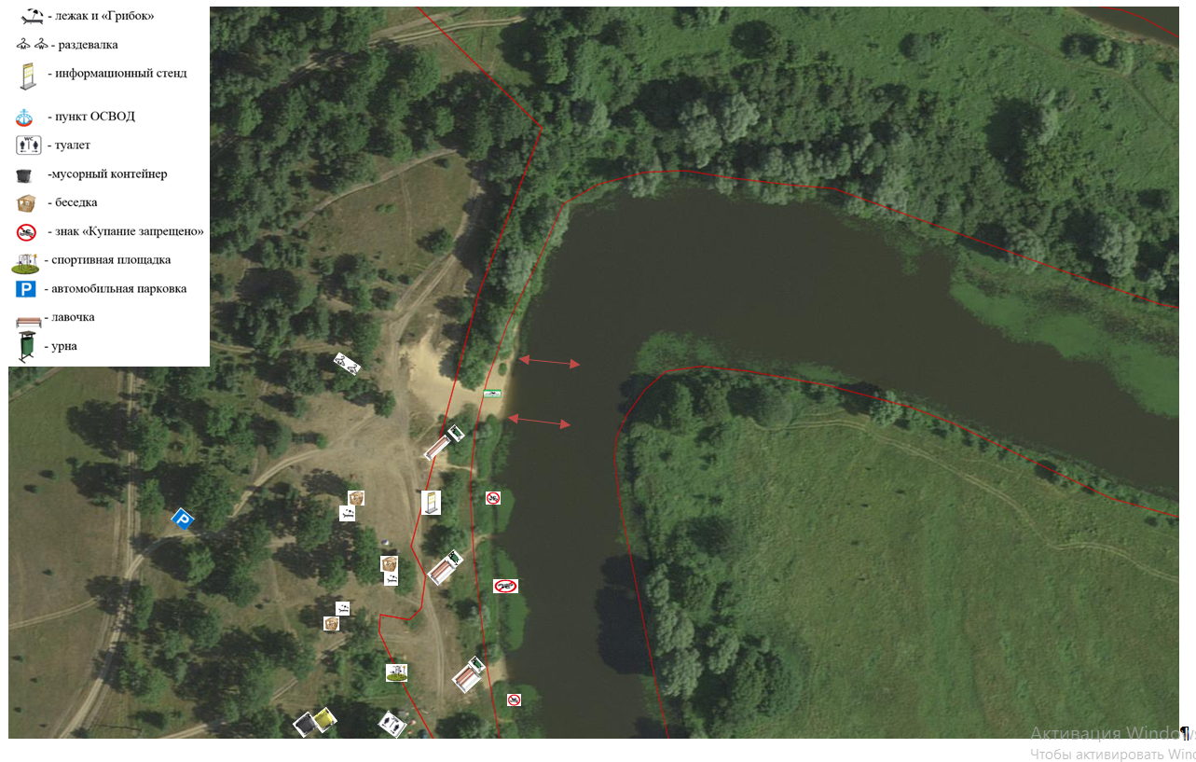
Озеро, расположенное в урочище «Дубки», 2,5 км юго-восточнее г. Быхова (закреплено за ГЛХУ «Быховский лесхоз»)

Slide 7
Описание имеющейся инфраструктуры озера, расположенного в урочище «Дубки»
автомобильная парковка
контейнеры и урны для сбора отходов
спортивная площадка
общественный туалет
кабинки для переодевания
информационный стенд
лежаки
скамейки
теневые навесы (грибки)
беседки

Slide 8
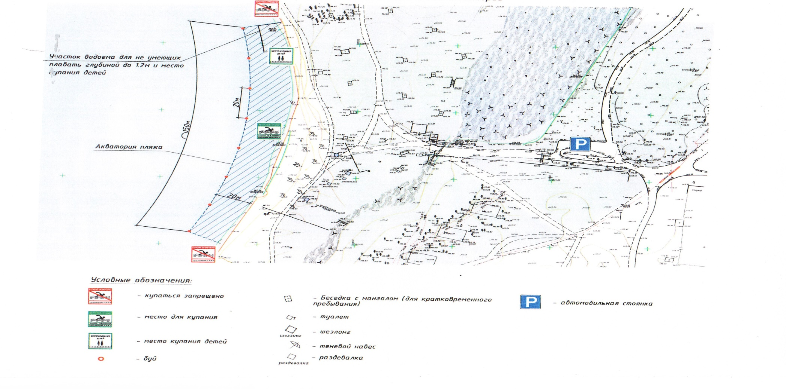
Место отдыха на Чигиринском водохранилище, расположенное 0,18 км западнее д. Короткие Быховского района (закреплено за ООО «Туркомплекс»

Slide 9
Описание имеющейся инфраструктуры места отдыха на Чигиринском водохранилище, расположенное 0,18 км западнее д. Короткие
автомобильная парковка
контейнеры и урны для сбора отходов
спортивная площадка
общественные туалеты
пост ОСВОД
кабинки для переодевания
информационный стенд
лежаки
скамейки
теневые навесы (грибки)
беседки
зона для приготовления пищи на костре

